Slide 1

ALIMENTACIÓN
INSTITUCIONAL
JORGE ASMAD SEPÚLVEDA
TENIENTE 2º AB

Slide 2

TEMARIO DE LA PRESENTACIÓN
INFORMACIÓN GENERAL DE ALIMENTACIÓN INSTITUCIONAL
SISTEMA DE ALIMENTACIÓN
MENÚ SALUDABLE
USO SISTEMA DE VÍVERES
CONCILIACIONES Y CONTROL

Slide 3
TEMARIO DE LA PRESENTACIÓN
INFORMACIÓN GENERAL DE ALIMENTACIÓN INSTITUCIONAL
SISTEMA DE ALIMENTACIÓN
MENÚ SALUDABLE
USO SISTEMA DE VÍVERES
CONCILIACIONES Y CONTROL

Slide 4
COMPRA CON FONDOS INTERNOS:
MEJORA OFICIALES.
MEJORA SO Y SGTOS.
PRORRATAS.
ASIGNACIONES
Parte Diario Básico
DGPA
UU/RR
Variaciones Parte Diario
Ajuste Varios
DABA
Valor Ración Armada
Valor Ración Reintegro
CA
SISTEMA
DE
ALIMENTACIÓN
ADQUISICIONES
A.F.L.
Rendición
de Cuentas
Víveres
Magnética
Comercio/Actas Inversión
UU.RR.
DABA
BANCO 4 (SI CORRESPONDE)
SALINO
SERVMAD
Víveres secos y congelados, Transferencias
OTRO
DABA
Precio Víveres Armada
CONSUMO
DEVOLUCIONES A PAÑOL:
MEJORA OFICIALES.
MEJORA SO Y SGTOS.
GRUMETES.
UU/RR
Ajuste Varios
Consumo Víveres

Slide 5
SISTEMA ACTUAL GENERAL PARA 01 AÑO VÍVERES
VÍVERES SON DESPACHADOS A C.AB.
Retiran víveres Armada de C. AB.
D.AB.A. adquiere víveres y asigna recursos AFL víveres y ración armada.
UU.RR. Determinan necesidades
Brindan servicio a personal
Rendición de cuenta
Adquieren comercio local recursos AFL
RETROALIMENTACIÓN PARA AÑO SIGUIENTE

Slide 6
Comparación valor de la ración armada con FACH, Ejército y CBA
70% media ración

Slide 7


FASES DE AUMENTO A LA RACIÓN ARMADA
2013
2014
$1.200 (60%)
2015
$ 1.950 (85%)
2016
$ 1.611
$ 1.794
63 %
Fase 4
Fase 3
Fase 2
Fase 1

Slide 8
ASIGNACIONES
Parte Diario Básico
DGPA
COMPRA CON FONDOS INTERNOS:
MEJORA OFICIALES.
MEJORA SO Y SGTOS.
PRORRATAS.
UU/RR
Variaciones Parte Diario
Ajuste Varios
DABA
Valor Ración Armada
Valor Ración Reintegro
SISTEMA
DE
ALIMENTACIÓN
CA
ADQUISICIONES
AFL
Rendición
de Cuentas
Víveres
Magnética
Comercio/Actas Inversión
UU.RR.
DABA
GRUMETES
SALINO
Servmad,
Víveres secos y congelados, Transferencias
OTRO
DABA
Precio Víveres Armada
DEVOLUCIONES A PAÑOL:
MEJORA OFICIALES.
MEJORA SO Y SGTOS.
GRUMETES.
CONSUMO
UU/RR
Ajuste Varios
Consumo Víveres

Slide 9
NECESIDAD SEGÚN MENÚ ( NO GENABAS )
PROCESOS DE COMPRA
COMERCIO LOCAL
AFL
FONDOS INTERNOS
BANCO 4
MERCADO PÚBLICO
CC.FF. N° 11
CC.FF. A.P.N.

Slide 10
ASIGNACIONES
Parte Diario Básico
DGPA
COMPRA CON FONDOS INTERNOS:
MEJORA OFICIALES.
MEJORA SO Y SGTOS.
PRORRATAS.
UU/RR
Variaciones Parte Diario
Ajuste Varios
DABA
Valor Ración Armada
Valor Ración Reintegro
SISTEMA
DE
ALIMENTACIÓN
CA
ADQUISICIONES
A.F.L.
Rendición
de Cuentas
Víveres
Magnética
Comercio/Actas Inversión
UU.RR.
DABA
BANCO 4
SALINO
Servmad,
Víveres secos y congelados, Transferencias
OTRO
DABA
DEVOLUCIONES A PAÑOL:
MEJORA OFICIALES.
MEJORA SO Y SGTOS.
GRUMETES.
Precio Víveres Armada
CONSUMO
UU/RR
Ajuste Varios
Consumo Víveres

Slide 11
M.AB.A. 7-48/3
NORMATIVA
SISTEMA DE
VÍVERES
REFERENCIAS:
Manual de Abastecimiento de la Armada 7-48/3 Tratado 3.

Slide 12
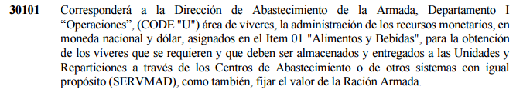
NORMATIVA
TAREAS DEL CODE “U”.
Confeccionar el presupuesto anual de la institución ($, USD).
Determina la cantidad de víveres a adquirir por los C.AB.
Asesorar a las UU/RR en materia de normativas
Impartir instrucciones
Confeccionar boletines informativos

Slide 13
NORMATIVA
RACIONAMIENTO DEL PERSONAL
SUPLEMENTOS
  Condición especial.
  Ubicación Geográfica
GASTOS EXTRAORDINARIOS
RECONOCIMIENTOS Y RECEPCIÓN C.AB.
VÍVERES DESCOMPUESTOS
RACION DE COMBATE
ABONOS
RACIONAMIENTO EN EL EXTRANJERO Y SITUACIONES DE EXCEPCIÓN CONSTITUCIONAL.
ALIMENTACIÓN CONTRATADA.
En las Unidades y Reparticiones, será responsabilidad del Segundo Comandante o Sub Jefe, según corresponda y del Jefe del Departamento de Abastecimiento y Finanzas, a través del Cargo Alimentación, la administración de los víveres y recursos monetarios que se disponen para el otorgamiento de un racionamiento balanceado y racional.

Slide 14
NORMATIVA
RACIONAMIENTO DEL PERSONAL
SUPLEMENTOS
  Condición especial.
  Ubicación Geográfica
GASTOS EXTRAORDINARIOS
RECONOCIMIENTOS Y RECEPCIÓN C.AB.
VÍVERES DESCOMPUESTOS
RACION DE COMBATE
ABONOS
RACIONAMIENTO EN EL EXTRANJERO Y SITUACIONES DE EXCEPCIÓN CONSTITUCIONAL.
ALIMENTACIÓN CONTRATADA.

Slide 15

RACIÓN ARMADA
Ración Completa Media Ración
- Desayuno - Almuerzo
- Almuerzo
- Cena

Slide 16
NORMATIVA
RACIONAMIENTO DEL PERSONAL
SUPLEMENTOS
  Condición especial.
  Ubicación Geográfica
GASTOS EXTRAORDINARIOS
RECONOCIMIENTOS Y RECEPCIÓN C.AB.
VÍVERES DESCOMPUESTOS
RACION DE COMBATE
ABONOS
RACIONAMIENTO EN EL EXTRANJERO Y SITUACIONES DE EXCEPCIÓN CONSTITUCIONAL.
ALIMENTACIÓN CONTRATADA.

Slide 17
RACIÓN ARMADA
En un 5%:
Personal que se desempeñe en Unidades y Reparticiones dependientes o ubicadas en la I, II,X,XIV y XV Región.

Slide 18
RACIÓN ARMADA
En un 15%:
Personal embarcado en las Unidades de la IV Zona Naval y en aquellas que posean dotaciones menores de 50 hombres.
Personal Infantes de Marina y Naval de dotación en los Destacamentos I.M. y aquel que sea designado en Comisión a estas Unidades.
Personal de dotación en el Comando de Fuerzas Especiales.
Cadetes y Grumetes.
Aspirantes Navales en los Centros de Instrucción.
Conscriptos del Servicio Militar Obligatorio en los Centros de Instrucción de Reclutas.
Buzos de Salvatajes sólo por los períodos en que este personal, efectúe tareas o cursos que le impliquen un trabajo intensivo en la actividad de buceo.
Personal quue cumple labores de seguridad de los Bienes Institucionales en la IV Región.

Slide 19
RACIÓN ARMADA
En un 20 %:
Personal de dotación en Unidades en reparaciones fuera del Puerto Base.
En un 30%:
Personal que se desempeñe en puestos visuales de señales (P.V.S.).
Personal durante los días de operativos y acciones bélicas, en Tiempo de Guerra o Conmoción Interna.
Personal sólo en los días en que cumpla comisiones derivadas de la aplicación de
Planes de Seguridad Interior, dispuestas por el Mando Operativo o Guarnicional.
Personal que se desempeñe en Unidades y Reparticiones ubicadas en XI y XII Región.

Slide 20
RACIÓN ARMADA
En un 40%:
Personal de dotación del Comando de Fuerzas Especiales, que integra los Grupos Operativos de “Unidad de Buceadores de Combate, Unidad Táctica de Comandos y la Partida de Apoyo Logístico Especial”.
Personal que se desempeñe en Unidades y Reparticiones dependientes del Distrito Naval Beagle, excepto P.V.S.

Slide 21
RACIÓN ARMADA
En un 50%:
Para los Conscriptos del Servicio Militar Obligatorio (S.M.O.) en los días de su licenciamiento.
Para el Personal racionado los días 21 de Mayo y 18 de Septiembre de cada año.
Personal embarcado:
  Durante días de navegación.
  Permanencia de la Unidad fuera del Puerto Base exceptuando los períodos de reparaciones.
  Cuando por Inspección de Combate o Combate Real, se disponga Rancho de Combate.
Personal de dotación de las Unidades que componen la Flotilla Antártica cuando deban, por razones de servicio, tomar parte de faenas de carga y descarga en fondeaderos de a Antártica.
Personal que preste servicios en Juan Fernandez.

Slide 22
RACIÓN ARMADA
En un 60%:
Para el Personal embarcado en submarinos, cuando estos últimos deban cumplir comisiones superiores a 12 días de duración en la mar.
En un 100%:
Personal que preste servicios en San Felix e Isla de Pascua.
En un 200%:
Para el Personal Alumno e Instructores de los Cursos de Buzos Tácticos, Comandos IM, Buceo y Combate Cuerpo a Cuerpo.
En un 280%:
Personal Brigada de Reparaciones Antártica (solo durante despliegue).
Personal de la Capitanía de Puerto de Bahía Fildes y Paraíso.
Personal de la Base Naval Antártica “Arturo Prat”.

Slide 23
NORMATIVA
RACIONAMIENTO DEL PERSONAL
SUPLEMENTOS
  Condición especial.
  Ubicación Geográfica
GASTOS EXTRAORDINARIOS
RECONOCIMIENTOS Y RECEPCIÓN C.AB.
VÍVERES DESCOMPUESTOS
RACION DE COMBATE
ABONOS
RACIONAMIENTO EN EL EXTRANJERO Y SITUACIONES DE EXCEPCIÓN CONSTITUCIONAL.
ALIMENTACIÓN CONTRATADA.

Slide 24
NORMATIVA
RACIONAMIENTO DEL PERSONAL
SUPLEMENTOS
  Condición especial.
  Ubicación Geográfica
GASTOS EXTRAORDINARIOS
RECONOCIMIENTOS Y RECEPCIÓN C.AB.
VÍVERES DESCOMPUESTOS
RACION DE COMBATE
ABONOS
RACIONAMIENTO EN EL EXTRANJERO Y SITUACIONES DE EXCEPCIÓN CONSTITUCIONAL.
ALIMENTACIÓN CONTRATADA.

Slide 25
NORMATIVA
RACIONAMIENTO DEL PERSONAL
SUPLEMENTOS
  Condición especial.
  Ubicación Geográfica
GASTOS EXTRAORDINARIOS
RECONOCIMIENTOS Y RECEPCIÓN C.AB.
VÍVERES DESCOMPUESTOS
RACION DE COMBATE
ABONOS
RACIONAMIENTO EN EL EXTRANJERO Y SITUACIONES DE EXCEPCIÓN CONSTITUCIONAL.
ALIMENTACIÓN CONTRATADA.

Slide 26
NORMATIVA
RACIONAMIENTO DEL PERSONAL
SUPLEMENTOS
  Condición especial.
  Ubicación Geográfica
GASTOS EXTRAORDINARIOS
RECONOCIMIENTOS Y RECEPCIÓN C.AB.
VÍVERES DESCOMPUESTOS
RACION DE COMBATE
ABONOS
RACIONAMIENTO EN EL EXTRANJERO Y SITUACIONES DE EXCEPCIÓN CONSTITUCIONAL.
ALIMENTACIÓN CONTRATADA.

Slide 27
NORMATIVA
RACIONAMIENTO DEL PERSONAL
SUPLEMENTOS
  Condición especial.
  Ubicación Geográfica
GASTOS EXTRAORDINARIOS
RECONOCIMIENTOS Y RECEPCIÓN C.AB.
VÍVERES DESCOMPUESTOS
RACION DE COMBATE
ABONOS
RACIONAMIENTO EN EL EXTRANJERO Y SITUACIONES DE EXCEPCIÓN CONSTITUCIONAL.
ALIMENTACIÓN CONTRATADA.

Slide 28
NORMATIVA
RACIONAMIENTO DEL PERSONAL
SUPLEMENTOS
  Condición especial.
  Ubicación Geográfica
GASTOS EXTRAORDINARIOS
RECONOCIMIENTOS Y RECEPCIÓN C.AB.
VÍVERES DESCOMPUESTOS
RACION DE COMBATE
ABONOS
RACIONAMIENTO EN EL EXTRANJERO Y SITUACIONES DE EXCEPCIÓN CONSTITUCIONAL.
ALIMENTACIÓN CONTRATADA.

Slide 29
NORMATIVA
RACIONAMIENTO DEL PERSONAL
SUPLEMENTOS
  Condición especial.
  Ubicación Geográfica
GASTOS EXTRAORDINARIOS
RECONOCIMIENTOS Y RECEPCIÓN C.AB.
VÍVERES DESCOMPUESTOS
RACION DE COMBATE
ABONOS
RACIONAMIENTO EN EL EXTRANJERO Y SITUACIONES DE EXCEPCIÓN CONSTITUCIONAL.
ALIMENTACIÓN CONTRATADA.

Slide 30
TEMARIO DE LA PRESENTACIÓN
INFORMACIÓN GENERAL DE ALIMENTACIÓN INSTITUCIONAL
SISTEMA DE ALIMENTACIÓN
MENÚ SALUDABLE
USO SISTEMA DE VÍVERES
CONCILIACIONES Y CONTROL

Slide 31

OBJETIVO
Suministrar una alimentación de mejor calidad y más saludable a las dotaciones, contribuyendo a mejorar los estándares actuales de bienestar y salud del personal.

Slide 32

MENÚ SALUDABLE
Menús confeccionados en conjunto con Experto en Nutrigenómica, Ingenieros en Alimentos DIRECABAS y Nutricionista DIRECSAN.
En concordancia a programa “Elige Vivir Sano” y a Guías Alimentarias para la Población del Ministerio de Salud.
Implementación definitiva en todas las Unidades y reparticiones que cuentan con alimentación Institucional en la Armada.
Difusión en todas las Zonas mediante: “Jornada Alimentación Saludable y Buenas Prácticas de Manufactura”

Slide 33

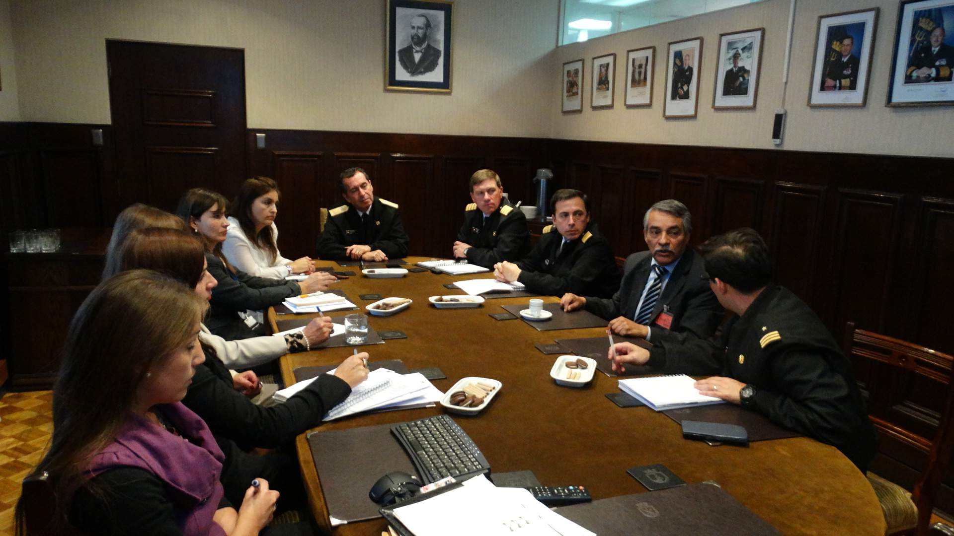
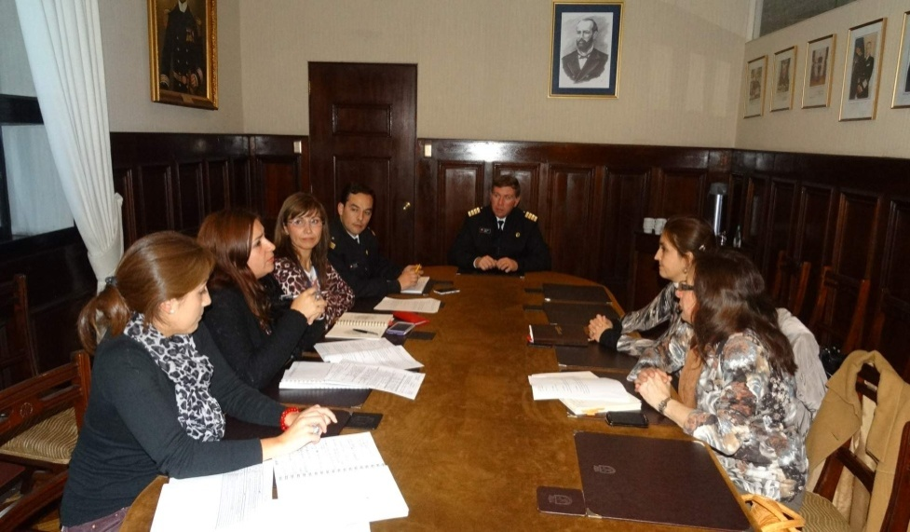
SITUACIÓN MENÚ SALUDABLE
Marcha Blanca .
Corrección de Observaciones.
Implementación Definitiva.

Slide 34
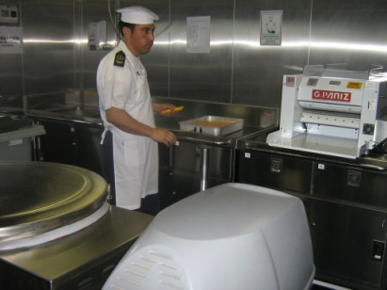
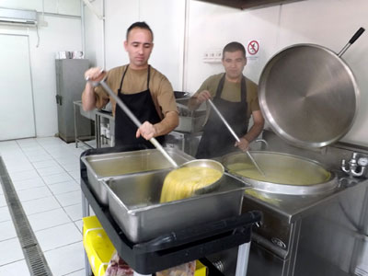
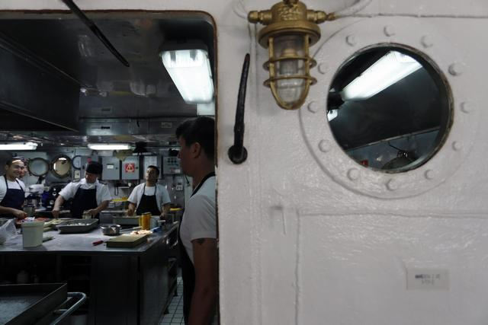
ETAPAS DE IMPLEMENTACIÓN
PRIZONA: Inicio Marcha Blanca , 1° Mayo.
SEZONA: Inicio Marcha Blanca , 1° Julio.
QUINZONA: Inicio Marcha Blanca, 1° de Agosto.
TERZONA: Inicio Marcha Blanca, 1° de Agosto.
CUARZONA: Inicio Marcha Blanca, 1° de Septiembre.
UNIDADES ESCUADRA: Inicio Marcha Blanca, 1° de Octubre.

Slide 35
VENTAJAS
Mejor herramienta para la planificación de plan de compra anual.
Menú Saludable otorga una alimentación sana y de calidad a las Dotaciones, contribuyendo a un ahorro de largo plazo en el sistema de salud institucional.
Aumento en el bienestar del Personal.

Slide 36








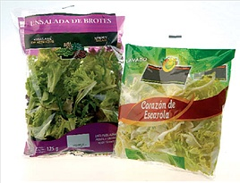

NUEVOS PRODUCTOS
Garbanzos
Aceite 100% Canola
Trutro Corto
Pechuga de Pollo con hueso
Endulzante Líquido Stevia
Avena Instantánea
Manteca Vegetal 0% Trans
Pan Saludable
Sucedáneo del Limón
Levadura
Manjar
Mermelada
Verduras Congeladas
Verduras Pre elaboradas
Palmitos
Champiñones
Jugo Individual Vivo.

Slide 37
TEMARIO DE LA PRESENTACIÓN
INFORMACIÓN GENERAL DE ALIMENTACIÓN INSTITUCIONAL
SISTEMA DE ALIMENTACIÓN
MENÚ SALUDABLE
USO SISTEMA DE VÍVERES
CONCILIACIONES Y CONTROL

Slide 38
TEMARIO DE LA PRESENTACIÓN
INFORMACIÓN GENERAL DE ALIMENTACIÓN INSTITUCIONAL
SISTEMA DE ALIMENTACIÓN
MENÚ SALUDABLE
USO SISTEMA DE VÍVERES
CONCILIACIONES Y CONTROL

Slide 39

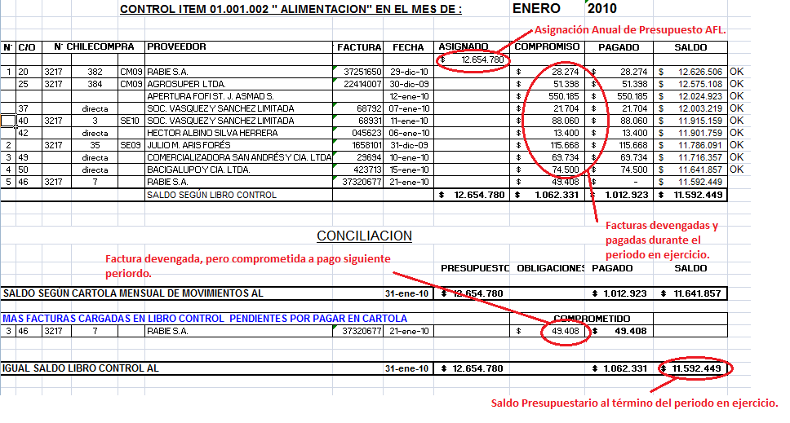
CONTROL PRESUPUESTARIO

Slide 40
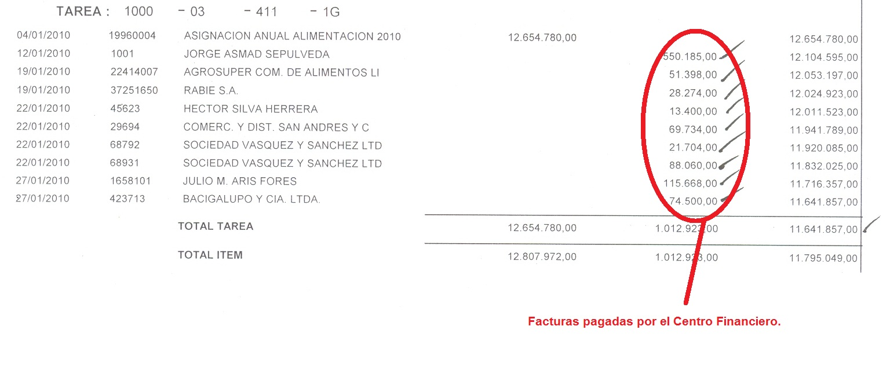
CONTROL PRESUPUESTARIO

Slide 41
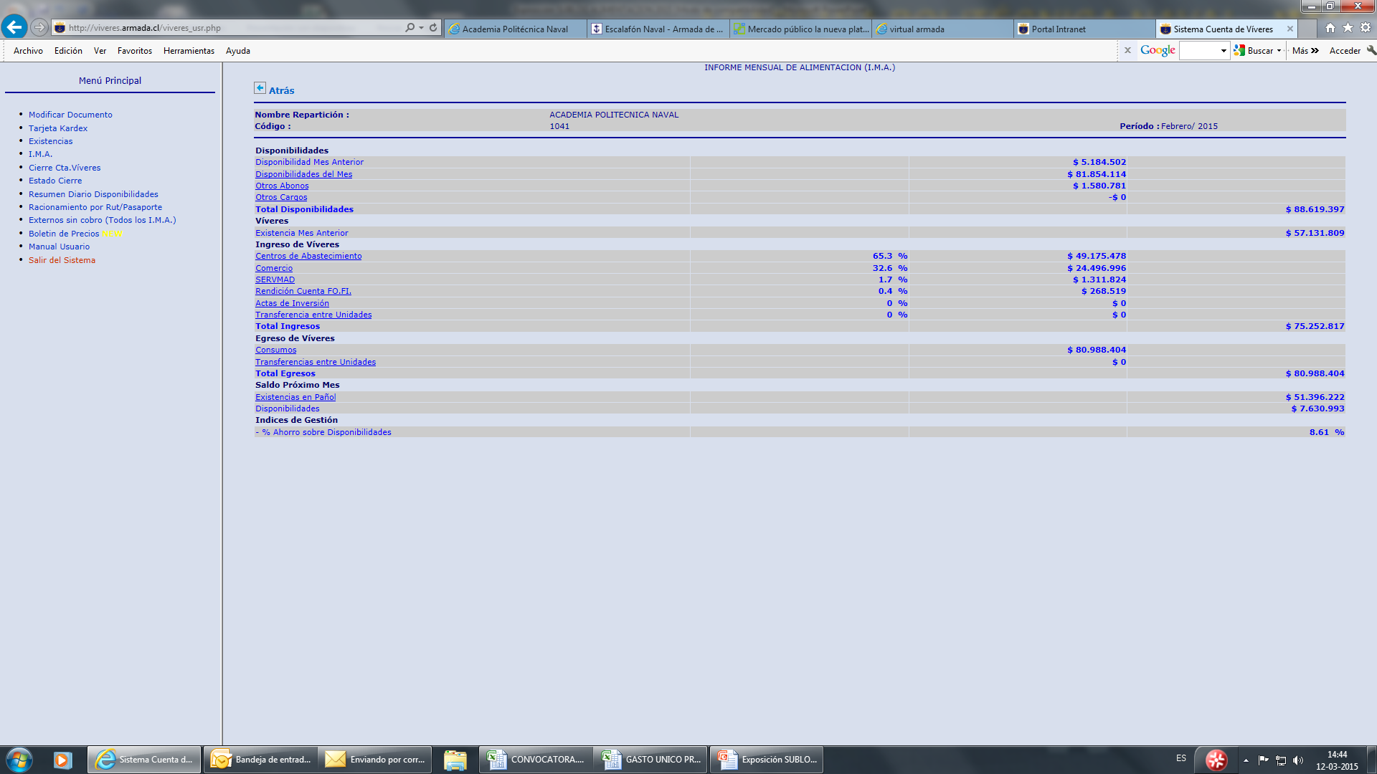

Slide 42
 | FEBRERO
 |  | MONTO
 | TOTAL DISPONIBILIDADES DEL MES | $ 88.619.397
 | DETALLE | MONTO | PORCENTUAL
( + ) | SALDO DISPONIBILIDADES | $ 7.630.993 | 8,61%
( - ) | ABONOS
( - ) | FEDENA | $ 1.310.183 | 1,48%
( - ) | EXISTENCIA GRUMETES | $ 5.756.199 | 6,50%
( + ) | CARGOS
( + ) | DEVOLUCION PENDIENTE DE OFICIALES | $ 1.432.932 | 1,62%
( - ) | DIPONIBILIDADES REALES APN | $ 1.997.544 | 2,25%

Slide 43
PRESUPUESTO RECIBIDO PARA ALIMENTACIÓN ARMADA AÑO 2014

Slide 44
PLAN DE COMPRAS AÑO 2014

Slide 45
ALIMENTACIÓN CONTRATADA
La Direcabas es la única autorizada a suscribir contratos de suministros por concepto de alimentación.
El departamento IV Finanzas de la Direcabas será la encargada de efectuar el pago oportuno a la empresa.
Las empresas que proporcionen este servicio deben ofrecer los siguientes ejercicios:
  Desayuno
  Almuerzo
  Once
  Cena

Slide 46
ALIMENTACIÓN CONTRATADA
Se debe nombrar un Controlador de rancho, la cual debe efectuar anualmente una capacitación para controladores de rancho impartidas por la institución.
Se debe confeccionar una O.T.I. donde quedaran plasmadas las funciones y obligaciones del Controlador de rancho.
Si el concesionario no cumple, se deben aplicar las multas correspondientes y dejar plasmado en la hoja de control de rancho las observaciones que hubieren

Slide 47
CAUSAS DE LA PERDIDAD DEL RACIONAMIENTO
¿Quién tiene derecho a racionamiento?
Personal de Planta.
Personal a Contrata.
Personal de la reserva llamado al Servicio Activo.
Conscriptos.
Profesores Civiles.
Obreros a Jornal.
Cadetes y Grumetes.
¿Cuándo se pierde el derecho a racionamiento?
Falto a una lista
Cuando se encuentra en comisión con viático
Hospitalizado
Cuando se encuentra realizando permiso

Slide 48

FIN DE LA PRESENTACIÓN DE ALIMENTACIÓN

